Slide 1
Моделі та моделювання. Типи моделей

Slide 2
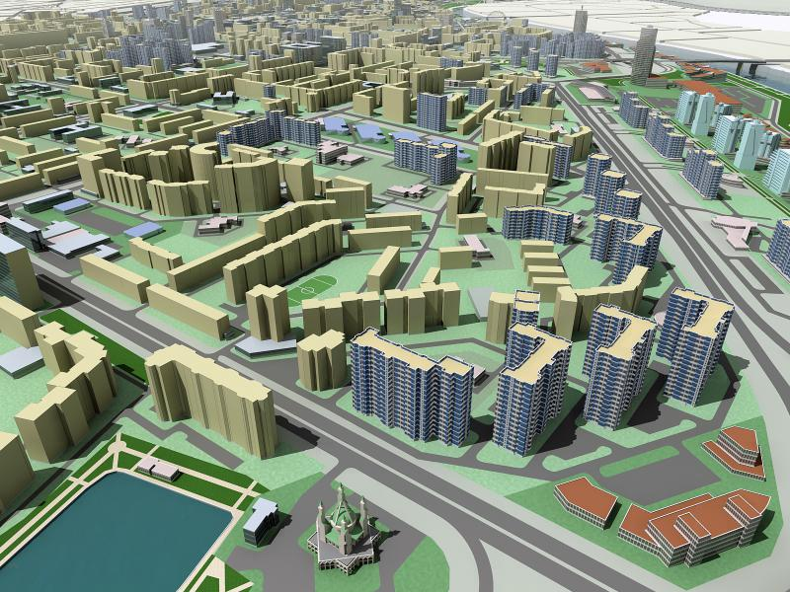
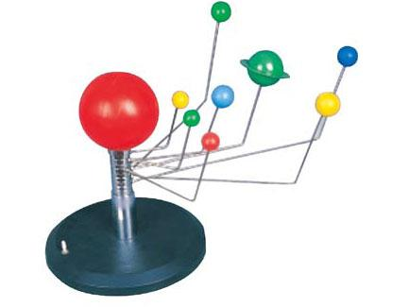
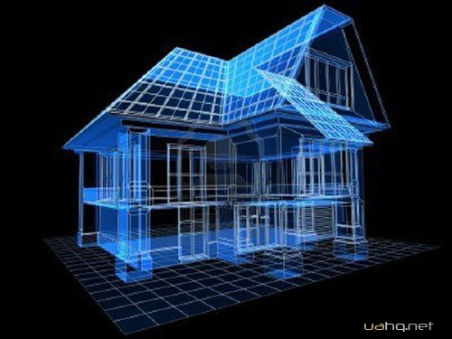
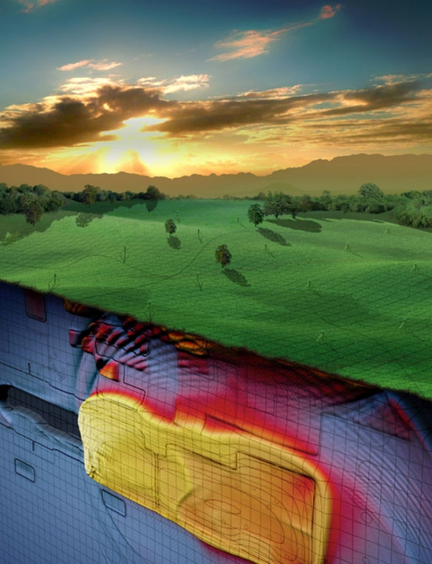
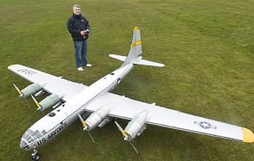

Slide 3
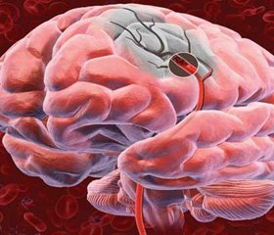
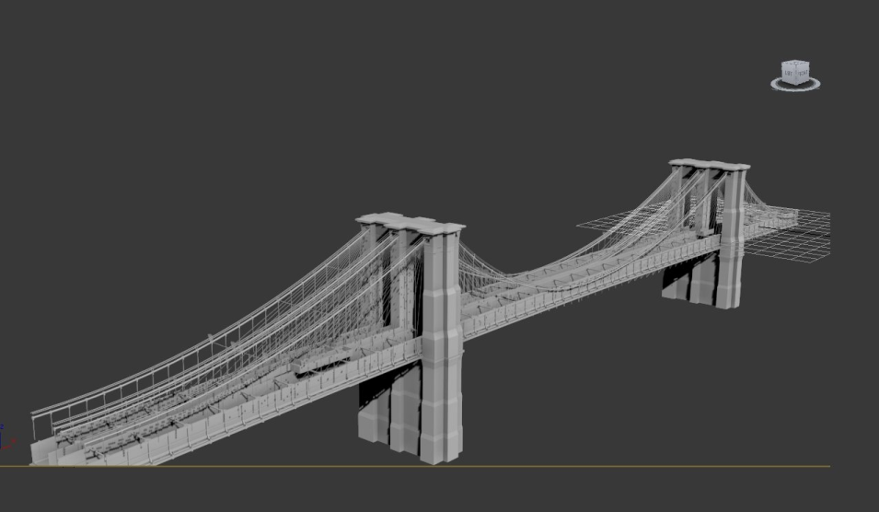
Моделі створюють, коли:
сам об ’єкт недоступний або важкодоступний;
дослідження об’єкта можуть призвести до руйнування;
виготовлення об ’єкта потребує значних коштів;
деякі властивості об ’єкта є несуттєвими.

Slide 4
Модель об’єкта – це новий об’єкт, який має властивості даного об’єкта, суттєві для певного дослідження.
Процес створення та дослідження моделей називається моделюванням.

Slide 5
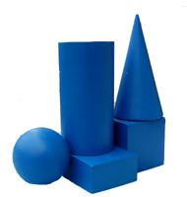
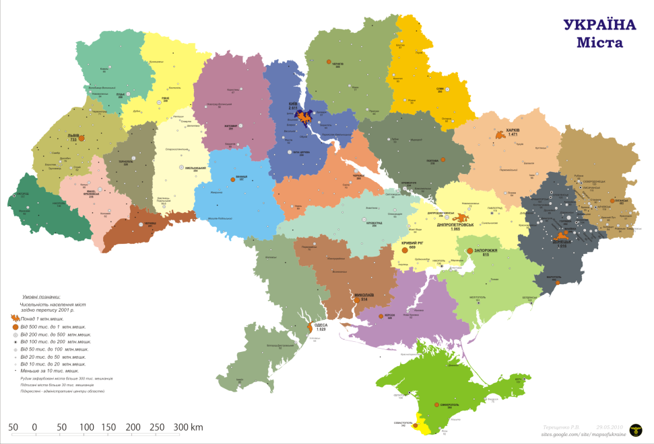
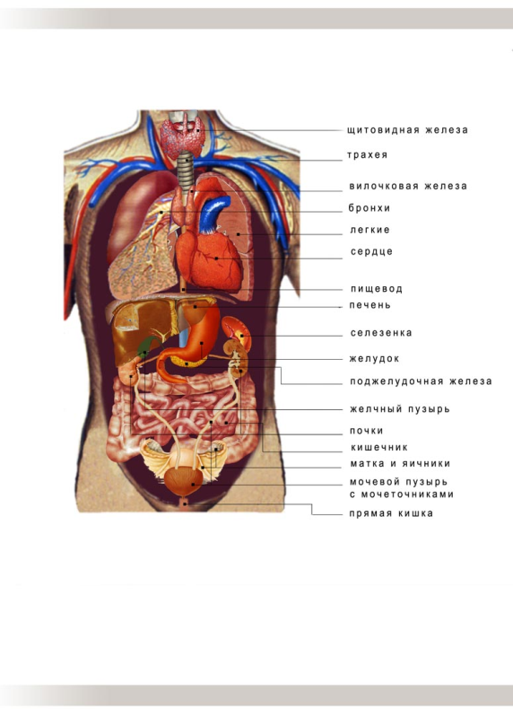
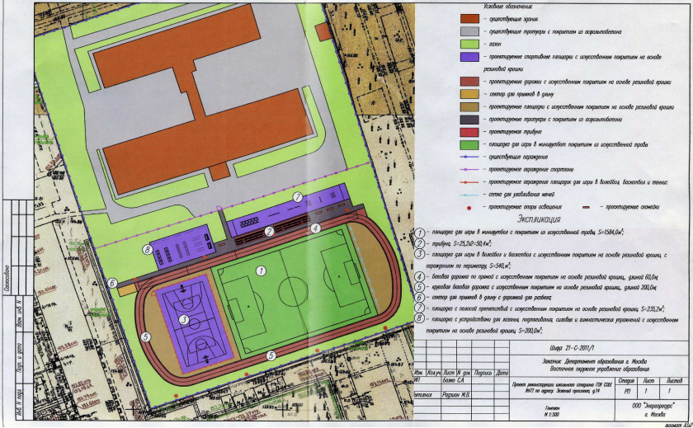
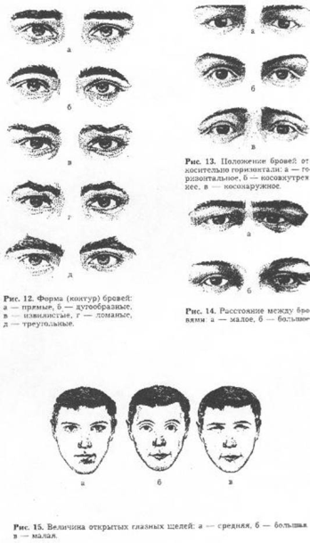
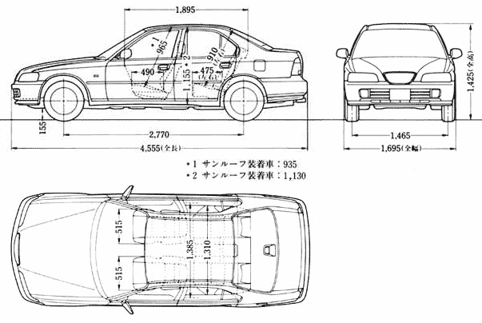
Моделі предметів

Slide 6
Типи моделей
Моделі
За способом подання
За галузями використання
За фактором часу
Матеріальні
Інформаційні
Словесні
Графічні
Структурні
Алгоритмічні
Математичні
Спеціальні
Навчальні
Дослідницькі
Ігрові
Статичні
Динамічні

Slide 7
Матеріальна модель об’єкта – це модель об’єкта, подана у вигляді його предметної копії. Матеріальні моделі призначені для проведення практичних досліджень.
Інформаційна модель об’єкта – це модель об’єкта, подана у вигляді його опису.
Інформаційні моделі призначені для проведення теоретичних досліджень.

Slide 8
Для створення інформаційної моделі об’єкта потрібно:
З’ясувати мету дослідження, для якого створюється модель.
Виділити ті властивості об’єкта, які є суттєвими для вказаного дослідження.
Установити взаємозв’язки між значеннями властивостей і виразити їх або словесно, або графіком, або функцією, рівнянням, нерівністю, системою тощо.
Інформаційна модель Математична модель

Slide 9
Практична робота № 1. Побудова інформаційної моделі.
Створіть інформаційну модель однієї з кімнат вашої квартири з метою обклеювання її шпалерами. Визначте розміри потрібних об’єктів кімнати.
Подайте інформаційну модель у словесному, графічному і структурному (таблиця) видах, кожний на окремій сторінці текстового документа, якій збережіть з іменем ПР 1_Прізвище.docx.
Створіть математичну модель визначення вартості шпалер для обклеювання кімнати. Знайдіть в Інтернеті відповідний вид шпалер та їх ціну. Фото вибраних шпалер, дані про них і створену математичну модель у вигляді таблиці розмістіть на окремій сторінці текстового документа ПР 1_Прізвище.docx.

Slide 10
Домашнє завдання
Знати визначення поняття модель, моделювання. Знати класифікацію моделей.
Вміти створювати інформаційну модель деяких об’єктів.
Закінчити практичну роботу і підготувати документ ПР 1_Прізвище.docx на перевірку.

